Slide 1
GIT简单使用及规范
2018.09.26

Slide 2
SVN的烦恼
如何创建一个仓库
目录
代码提交
分支管理
代码合并

Slide 3
SVN的烦恼
没网，提交不了，这可咋整，又要扣绩效了
修复一个老版本的问题，这可怎么更新到最新版本呀
功能还没开发完，先不提交了，免得把库的代码污染了，有人档就惨了
档别人代码会不会有问题呀，冲突了，等下又跑不起来了，还是不要档了

Slide 4
SVN vs GIT
SVN
GIT
VS
集中式
分布式

Slide 5
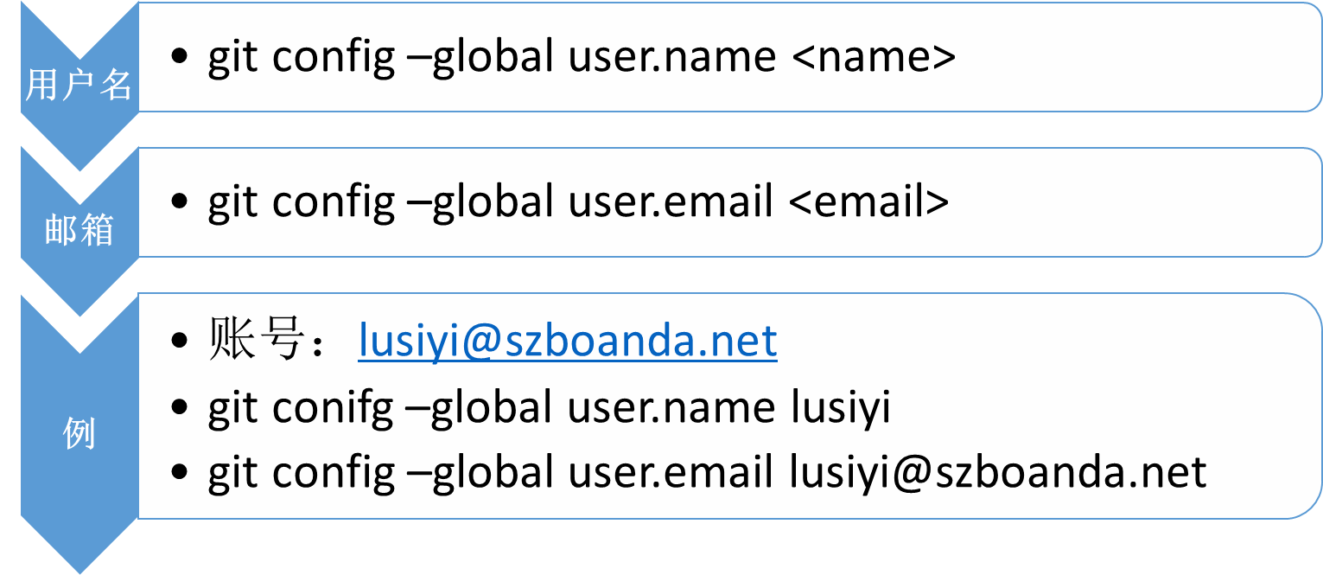
如何创建一个仓库-表明身份

Slide 6
如何创建一个仓库 - init or clone
git init
git clone <remote url>
1、GITBASH或CMD窗口切换到希望创建仓库的文件夹。
2、执行git init
3、创建完毕
git remote add origin <remote url>
1、GITBASH或CMD窗口切换到希望仓库文件放置的文件夹。
2、执行git clone <remote url>
git remote -v
再也不用担心没网无法提交代码啦！！！！！！！！！！！！！！！！！！

Slide 7
提交代码-哪些需要提交
status
diff
查看当前分支的文件修改情况
比较指定文件与已提交到版本库的差异

Slide 8
提交代码-三步走
add
commit
push
把工作区的内容添加到暂存区
把暂存区的内容提交到本地版本库
把本地版本库的代码提交到远程交换仓库

Slide 9
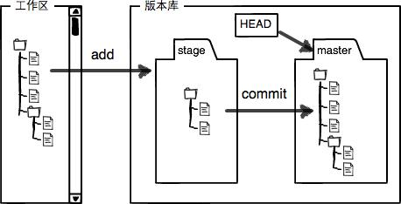
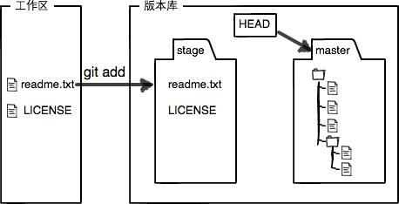
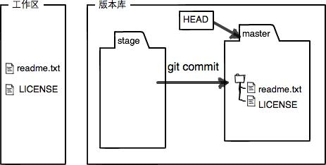
提交代码-隐藏的设计逻辑

Slide 10
提交代码-后悔药有售
checkout
reset
把工作区的内容添加到暂存区
把暂存区的内容提交到本地版本库

Slide 11
如果只是这样，那么git相比svn没有什么突出的地方，换个工具将毫无意义，所以，分支管理带你飞

Slide 12
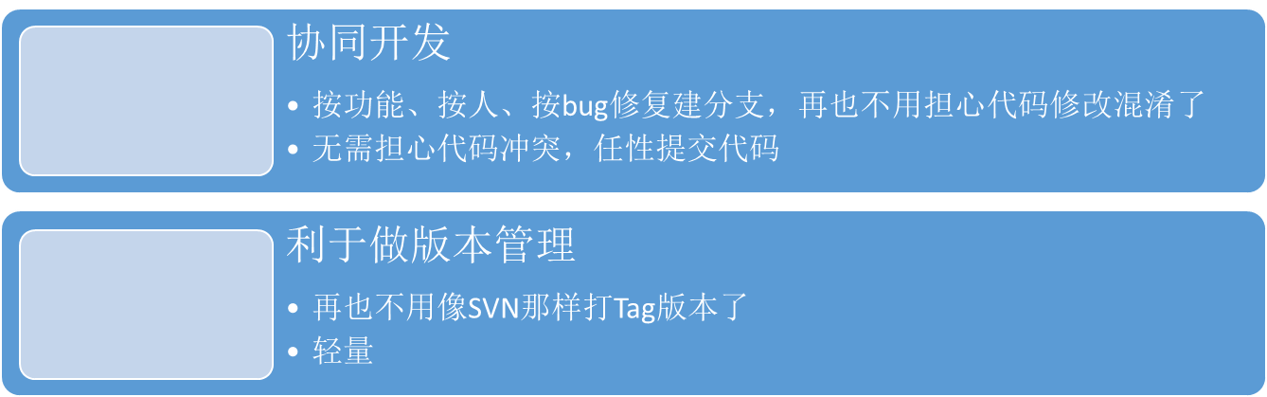
分支管理-为什么为做分支

Slide 13
分支管理-命令
branch
checkout
1、git branch
2、git branch <name>
3、git branch --all
4、git branch -d <name>
有这两个就够了
1、git checkout -b <name>
2、git checkout <name>

Slide 14
分支管理-创建dev分支
master
创建并检出分支
dev
git checkout –b dev <origin/dev>
推送当前分支到远程仓库
=
master
dev
git push –u origin dev
创建dev分支
检出dev分支
git branch dev
git checkout dev

Slide 15
分支管理-关联分支
git branch –set-upstream-to=origin/dev
记不住没有关系，push一下，命令窗口会提示

Slide 16
代码合并-胆大心细
feature-form
dev
dev
Fix conflict
pull
merge
git merge feature-form，把feature-form分支的代码合并dev
解决存在冲突的文件
拉取被合并分支的最新代码
dev
dev
dev
push
COMMIT
ADD
拉取被合并分支的最新代码
解决存在冲突的文件

Slide 17
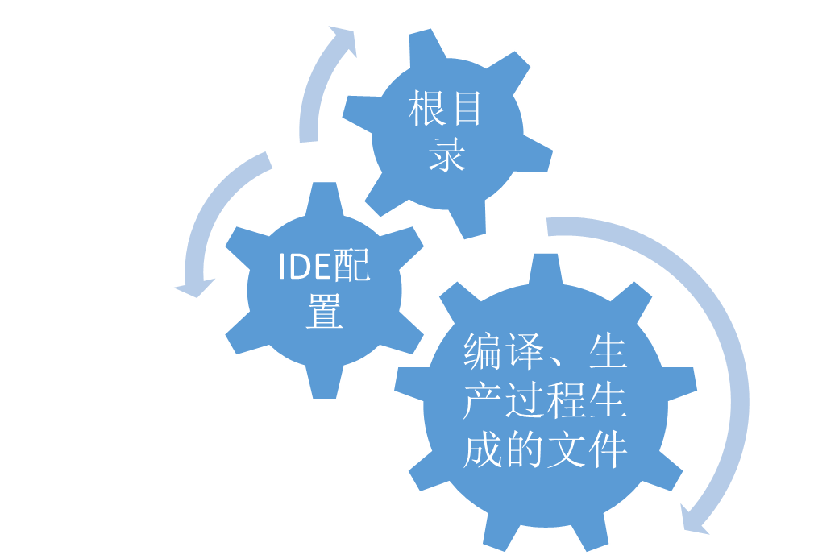
忽略规则设置

Slide 18
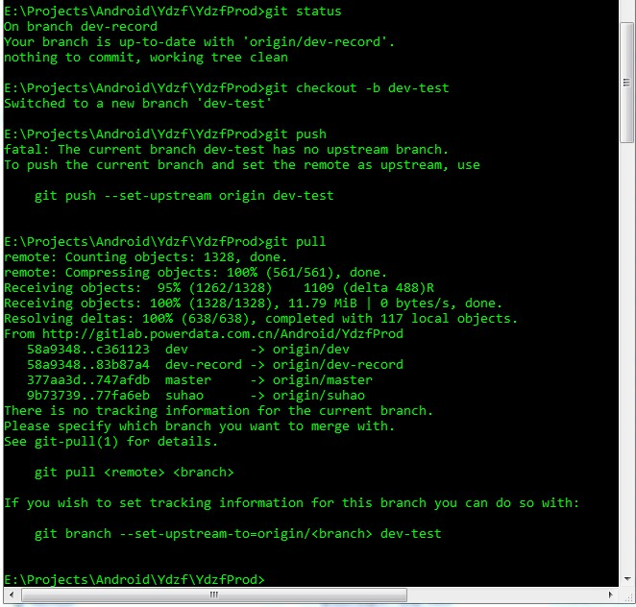
神兵利器-提示
提示当前分支未关联，无法推送代码
当前分支代码没有需要提交
提示当前分支未关联，无法执行pull操作

Slide 19
BOWENPPT
THANKS

